Slide 1
БРОЈЕВИ утврђивање
Српски језик

Slide 2
Б Р О Ј Е В И
ЗБИРНИ
ГЛАВНИ
или ОСНОВНИ
РЕДНИ

Slide 3
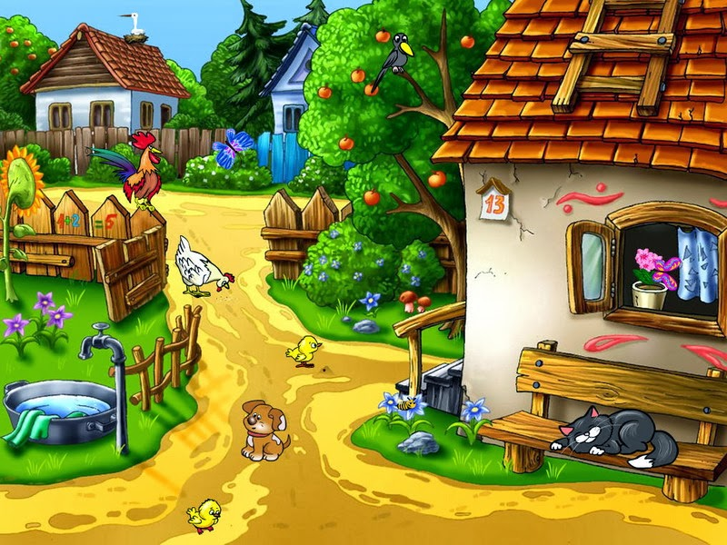
ГЛАВНИ (ОСНОВНИ) БРОЈЕВИ
Означавају тачну количину нечега.
један пијетао;
два пилета;
три куће;
осам јабука...

Slide 4
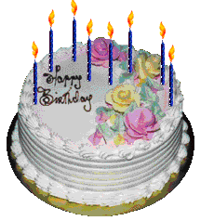
Хелена је запалила осам свјећица.
Читао сам причу „Коза и седам јарића“.

Slide 5
Дате реченице допуни главним (основним) бројевима:
дванаест
Година има мјесеци.
Сунчев систем чини планета.
Април има дана.
Двострука вриједност највећег једноцифреног броја је
осам
тридесет
осамнаест.

Slide 6
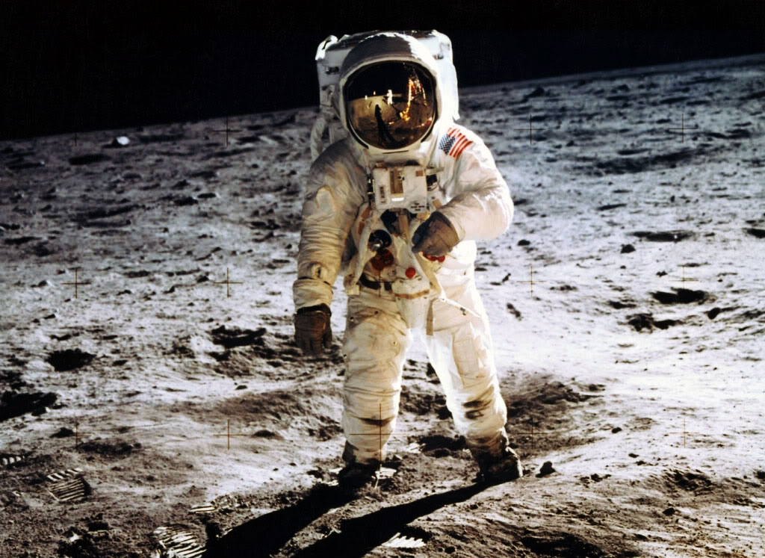
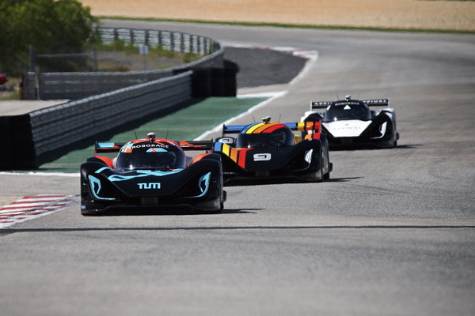
РЕДНИ БРОЈЕВИ
Означавају по којем реду се нешто остварује.
Ко је био први човјек на Мјесецу?
Возићу се у трећем аутомобилу.

Slide 7
Допуни реченице редним бројевима:
осми
Август је мјесец у години.
прст на руци је најмањи.
Васкрс ћемо прославити у мјесецу.
Идуће године идем у разред.
Пети
четвртом
шести

Slide 8
Важно!
Ако редни број напишемо арапском цифром, иза ње се обавезно ставља тачка. Нпр.
8. март, 9. мај, 27. јануар, 1941. година, 2020. година, 14. страна...
Ако редни број напишемо римском цифром, иза ње се тачка не пише. Нпр.
ХХ вијек, II свјетски рат, V разред...

Slide 9
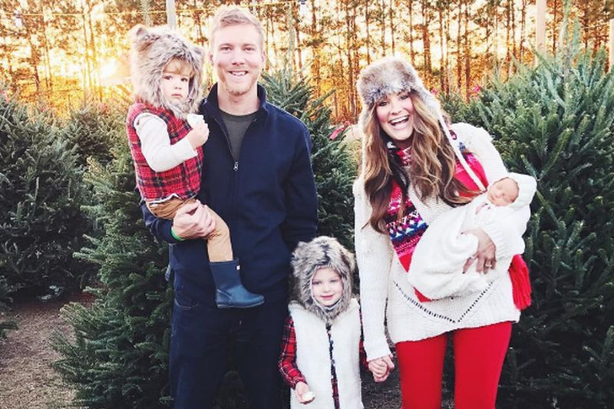
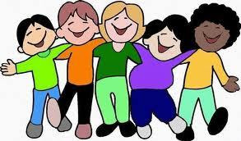
ЗБИРНИ БРОЈЕВИ
Означавају тачан број младих живих бића или тачан број бића различитог рода.
Симићи имају троје дјеце.
Нас петоро смо најбољи другари.

Slide 10
На основу датог броја цифром, ти напиши збирне бројеве:
деветоро
Маша је добила мачића. (9)
Бака има дјеце и унучића. (4), (12)
У одјељењу је остало одличних ђака. (7)
четворо
дванаесторо
седморо

Slide 11
Задаци за самостал рад:
За сваки од бројева 3, 9 и 12, смисли и напиши ријечима по три примјера реченица у којима ће ови бројеви бити: основни, редни и збирни.

